Slide 1

《密码学基础》
第4讲：有限域
(Finite Field)
授课教师：蒋琳
Notes:
2022国家网络安全周合肥开幕式
https://www.bilibili.com/video/BV1We4y1Y7wG?spm_id_from=333.337.search-card.all.click&vd_source=6bd94f870cd039164904c40edbd59ea9

Slide 2
回顾与概述
1. 代换密码分类
1.1 Monoalphabetic cipher单字母单表密码
(1) 加法密码：Caesar cipher (Shift cipher)恺撒密码
(2) 加乘密码：Affine cipher仿射密码
(3) 混合密码：Mixed alphabetic cipher混合字母表密码
1.2 Polyalphabetic cipher单字母多表密码
(1) 周期多表代换：Vigenère cipher维吉尼亚密码
(2) 周期多表代换：Rotor machine转轮密码机(1870-1943)
(3) 无限多表代换：One-time pad (OTP)一次一密
1.3 Multiple letter cipher多字母密码
(1) 2字母代换：Playfair cipher
(2) 3字母代换：Hill cipher
1.4 代换密码安全性分析
2. 置换密码举例
2.1 Rail Fence cipher栅栏密码
2.2 Column Transposition Cipher列移位密码

Slide 3

内 容
1
群环域
2
有限域GF(p)
3
多项式运算
4
有限域GF(2^{n})

Slide 4

群
群$G$是定义了一个二元运算（记为$∘$）的集合，满足以下性质：
封闭性(Closure): $∀g,h∈G$, $g∘h∈G$
结合律(Associativity): $∀g_{1},g_{2},g_{3}∈G$,$\left(g_{1}∘g_{2}\right)∘g_{3}=g_{1}∘(g_{2}∘g_{3})$
存在单位元(identity)$e∈G$, $∀g∈G$,有$g∘e=g=e∘g$
$∀g∈G$，存在逆元(inverse)$g′$, $g∘g′=e=g′∘g$
Notes:
Existence of identity
Existence of inverse
群需要满足上面四个性质。

Slide 5

群
如果𝐺是有限集合，则称($G,∘$)是有限群，否则是无限群。
有限群中，$G$的元素个数称为群的阶数，记为$|G|$。
如果群($G,∘$)中的运算$∙$还满足交换律(Commutativity)，即对$∀a,b∈G$ ，有$a∘b=b∘a$，则称($G,∘$)为交换群或阿尔贝群(Abelian Group)。
子群(Subgroup): $(H,∘)$是($G, ∘$) 的子群，如果$H$是$G$的一个子集，且$(H,∘)是$一个群。

Slide 6

群：例子
$(Z_{n},+)$:其中$Z_{n}=\{0,1,2,⋯,n−1\}$，$+$是模加(modulo addition)。
例: $Z_{10}=\{0,1,2,3,⋯,9\}$
$(Z_{n}^{∗}$,$×)$:其中$Z_{n}^{∗} 由$与$n$互素的数组成，$×$是模乘(modulo multiplication)。
例: $Z_{10}^{∗}=\{1,3,7,9\}$
Notes:
$Z_{n}^{∗}$consists of integers in the set {1, 2, …, n-1}that are relatively prime to N) with the associated binary operation of multiplication modulo N.
注意: $(Z_{n},×)$不是一个群，因为不是每个元素都有逆元，和n互素的数才有逆元。
Let N > 1 be an integer. Then Z∗ N is an abelian group under multiplication modulo N.
(Z_{n}*,×) is a group of size Φ(n) . The Euler Phi Function

Slide 7

循环群
对于一个群$G$,将求幂运算定义为重复运用群中的运算，如$a^{3}=a∘a∘a。$定义$a^{0}=e$为单位元(identity)。
如果群$G$中的每一个元素都可以表示为一个固定元素$a$的幂$a^{k}$,则称群$G$是循环群

Slide 8
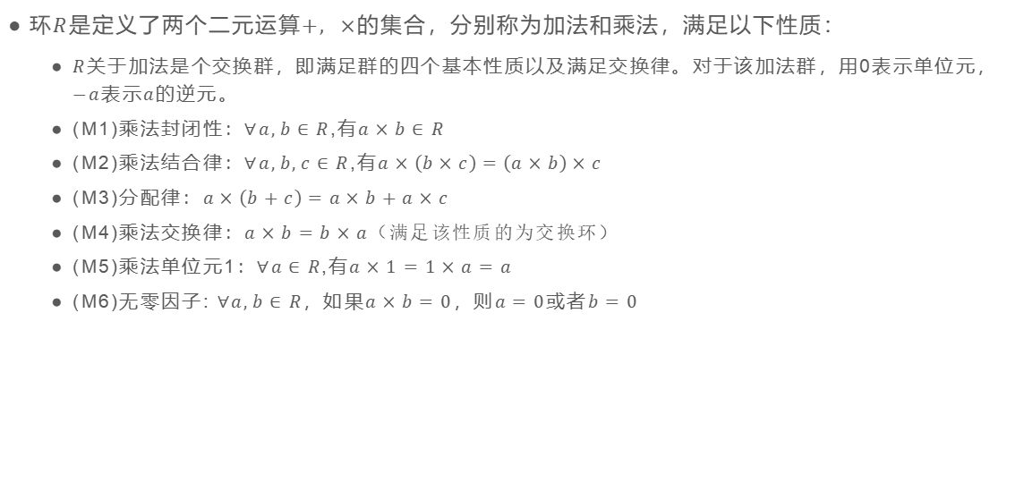
环
环$R是$定义了两个二元运算$+, ×$的集合，分别称为加法和乘法，满足以下性质：
$R$关于加法是个交换群，即满足群的四个基本性质以及满足交换律。对于该加法群，用0表示单位元，$−a$表示$a$的逆元。
(M1)乘法封闭性：$∀a,b∈R$,有$a×b∈R$
(M2)乘法结合律：$∀a,b,c∈R$,有$a×\left(b×c\right)=\left(a×b\right)×c$
(M3)分配律：$a×\left(b+c\right)=a×b+a×c$
(M4)乘法交换律：$a×b=b×a（$满足该性质的为交换环）
(M5)乘法单位元1：$∀a∈R$,有$a×1=1×a=a$
(M6)无零因子: $∀a,b∈R$，如果$a×b=0$，则$a=0$或者$b=0$
Notes:
值得注意的是，对于环来说，没有规定每个元素有乘法逆元。
交换环：commutative ring
Integral domain整环：commutative ring. an integral domain is a nonzero commutative ring in which the product of any two nonzero elements is nonzero.^{[1][2]} Integral domains are generalizations of the ring of integers and provide a natural setting for studying divisibility.

Slide 9

环
例子：$(Z_{n},+,×)$是一个环。
Notes:
密码学中关注的环均是有限环。

Slide 10
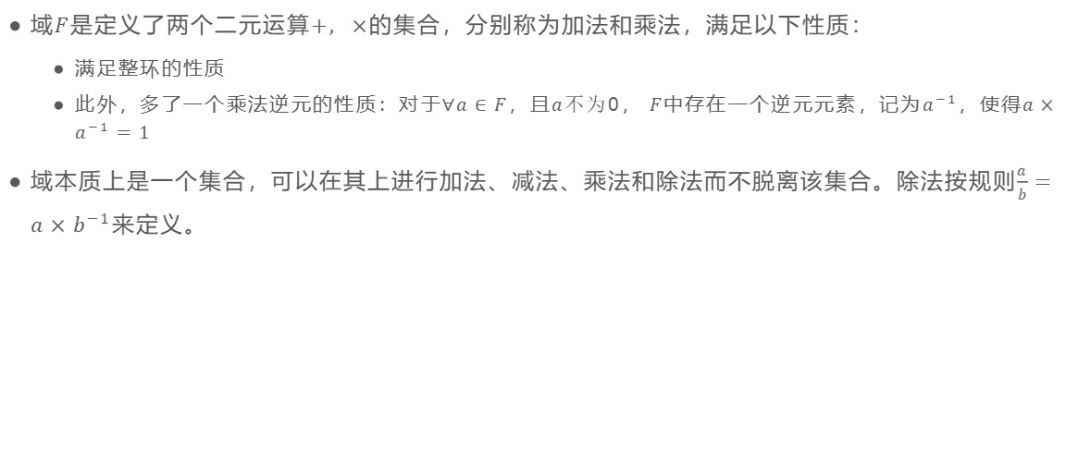
域
域$F$是定义了两个二元运算$+, ×$的集合，分别称为加法和乘法，满足以下性质：
满足整环的性质
此外，多了一个乘法逆元的性质：对于$∀a∈F$，且$a不为$0， $F$中存在一个逆元元素，记为$a^{−1}$，使得$a×a^{−1}=1$
域本质上是一个集合，可以在其上进行加法、减法、乘法和除法而不脱离该集合。除法按规则$\frac{a}{b}=a×b^{−1}$来定义。
Notes:
Hence, a field is a commutative ring for which every non-zero element has a multiplicative inverse.
The binary operations + and * are defined over the set. The operations of addition, subtraction, multiplication, and division can be performed without leaving the set. Each element of the set other than 0 has a multiplicative inverse, and division is performed by multiplication by the multiplicative inverse.

Slide 11

域
可以概括域$F$的性质如下：
$F$对加法构成一个交换群
除去零元， $F$对乘法构成一个交换群
分配律成立。对于$F$中任意元素$a,b,c$,$a\left(b+c\right)=ab+ac$，或者$\left(a+b\right)c=ac+bc$

Slide 12
内 容
1
群环域
2
有限域GF(p)
3
多项式运算
4
有限域GF(2^{n})

Slide 13

有限域
有限域的阶（元素个数）必须是一个素数的幂，即$p^{n}$。阶为$p^{n}$的有限域一般记为$GF(p^{n})$。
GF表示Galois域，以第一位研究有限域的数学家Galois命名。
两种有限域：
$n=1,$ $GF(p)$
$n>1$, $GF(p^{n})。$密码学中广泛使用$GF(2^{n})$
Notes:
无限域在密码学中没有特别的意义。

Slide 14

阶为$p$的有限域
有限域𝐺𝐹(𝑝)被定义为整数$\{0,1,…,p−1\}$的集合$Z_{p}$,其运算为模$p$的算术运算。
对于$Z_{n}$来说，一个非0元素当且仅当和$n$互素时，才有乘法逆元。当$n=p$时,$Z_{p}$中的每一个非0元素都和$p$互素，都有乘法逆元。
当$p$比较小的时候，求元素的乘法逆元很容易，可以通过构造乘法表的形式进行

Slide 15
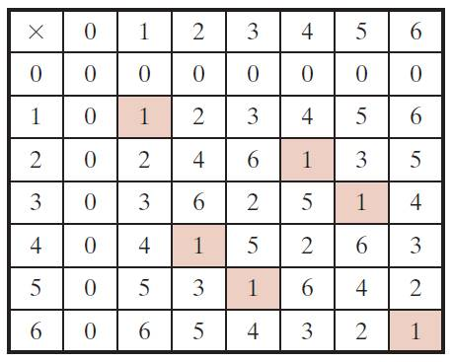

阶为$p$的有限域
例: $Z_{7}$的乘法表

Slide 16

阶为$p$的有限域
当$p$较大时，通过构造乘法表求解乘法逆元是不实际的。
可以通过扩展欧几里得算法(Extended Euclidean Algorithm)进行求解，记给定$p$和F中的一个非$0$元素$a$，我们可以求出$a^{−1}$
Notes:
扩展的欧几里得算法在后面数论基础的时候会有介绍，这里知道下就好。

Slide 17
内 容
1
群环域
2
有限域GF(p)
3
多项式运算
4
有限域GF(2^{n})

Slide 18

多项式运算
三种类型的多项式运算：
使用代数基本运算的普通多项式运算(Ordinary Polynomial Arithmetic)；
系数运算是模$p$运算的多项式运算，即系数在有限域$GF(p)$中；
系数在有限域$GF(p)$中，且多项式被定义为模一个$n$次多项式$m(x)$的多项式运算
Notes:
Before continuing our discussion of finite fields, we need to introduce the interesting subject of polynomial arithmetic.

Slide 19
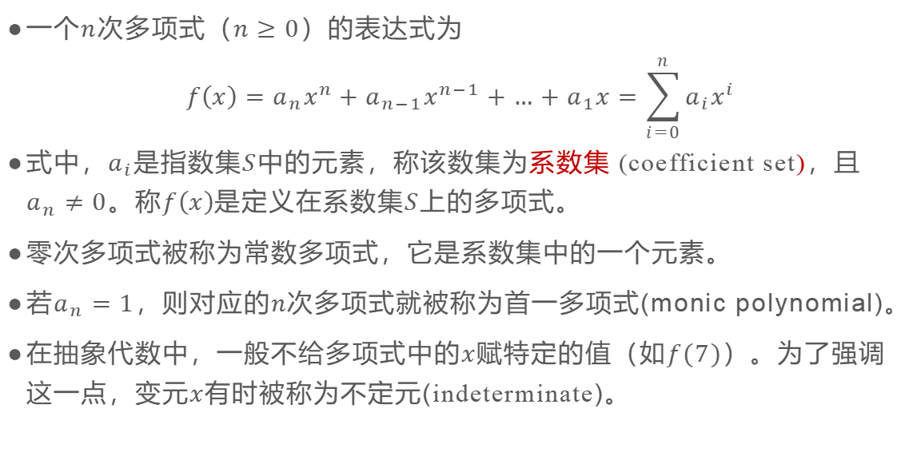
普通多项式运算
一个$n$次多项式（$n≥0$）的表达式为
$$f\left(x\right)=a_{n}x^{n}+a_{n−1}x^{n−1}+…+a_{1}x=\sum_{i=0}^{n}{a_{i}x^{i}}$$
式中，$a_{i}$是指数集$S$中的元素，称该数集为系数集 (coefficient set)，且$a_{n}≠0$。称$f\left(x\right)$是定义在系数集$S$上的多项式。
零次多项式被称为常数多项式，它是系数集中的一个元素。
若$a_{n}=1$，则对应的$n$次多项式就被称为首一多项式(monic polynomial)。
在抽象代数中，一般不给多项式中的$x$赋特定的值（如$f(7)$）。为了强调这一点，变元$x$有时被称为不定元(indeterminate)。

Slide 20
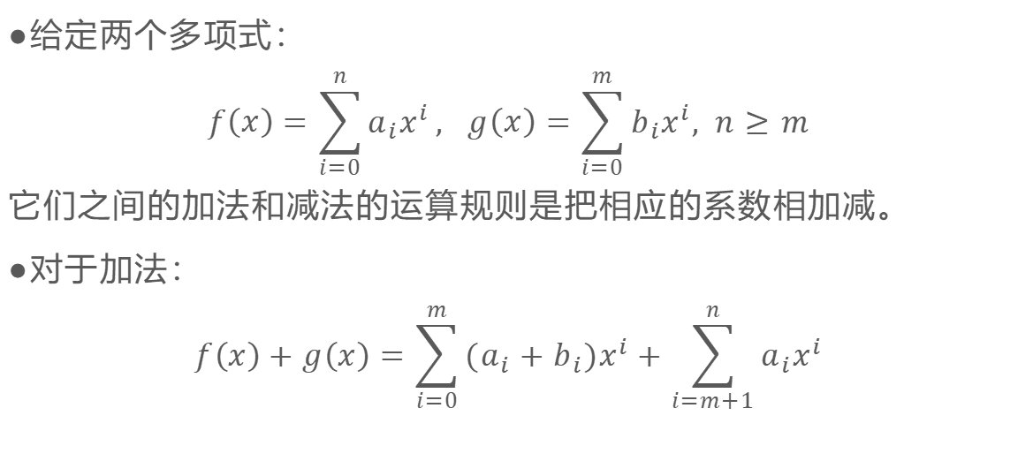
普通多项式运算
给定两个多项式：
$$f\left(x\right)=\sum_{i=0}^{n}{a_{i}x^{i}}, g\left(x\right)=\sum_{i=0}^{m}{b_{i}x^{i}, n≥m}$$
它们之间的加法和减法的运算规则是把相应的系数相加减。
对于加法：
$$f\left(x\right)+g\left(x\right)=\sum_{i=0}^{m}{{(a}_{i}+b_{i})x^{i}+\sum_{i=m+1}^{n}{a_{i}x^{i}}}$$

Slide 21
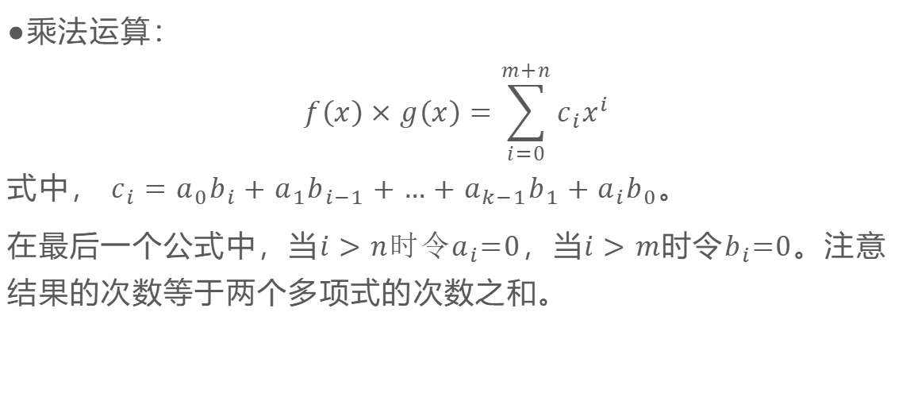
普通多项式运算
乘法运算：
$$f\left(x\right)×g\left(x\right)=\sum_{i=0}^{m+n}{c_{i}x^{i}}$$
式中， $c_{i}=a_{0}b_{i}+a_{1}b_{i−1}+…+a_{k−1}b_{1}+a_{i}b_{0}$。
在最后一个公式中，当$i>n时令a_{i}\text{=}\text{0}$，当$i>m$时令$b_{i}\text{=}\text{0}$。注意结果的次数等于两个多项式的次数之和。

Slide 22
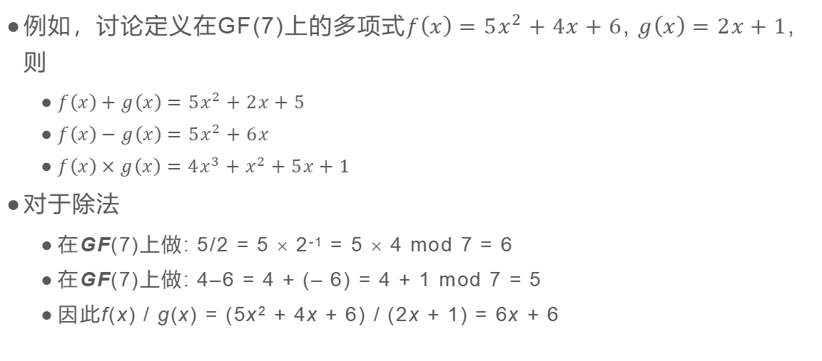
普通多项式运算
例如，讨论定义在GF(7)上的多项式$f\left(x\right)={5x}^{2}+4x+6$, $g\left(x\right)=2x+1$,则
$f\left(x\right)+g\left(x\right)=5x^{2}+2x+5$
$f\left(x\right)−g\left(x\right)={5x}^{2}+6x$
$f\left(x\right)×g\left(x\right)={4x}^{3}+x^{2}+5x+1$
对于除法
在GF(7)上做: 5/2 = 5 × 2⁻¹ = 5 × 4 mod 7 = 6
在GF(7)上做: 4–6 = 4 + (– 6) = 4 + 1 mod 7 = 5
因此f(x) / g(x) = (5x² + 4x + 6) / (2x + 1) = 6x + 6

Slide 23

普通多项式运算
例如，令$f\left(x\right)=x^{3}+x^{2}+2$, $g\left(x\right)=x^{2}−x+1$,则
$f\left(x\right)+g\left(x\right)=x^{3}+2x^{2}−x+3$
$f\left(x\right)−g\left(x\right)=x^{3}+x+1$
$f\left(x\right)×g\left(x\right)=x^{5}+3x^{2}−2x+2$
对于除法，？

Slide 24
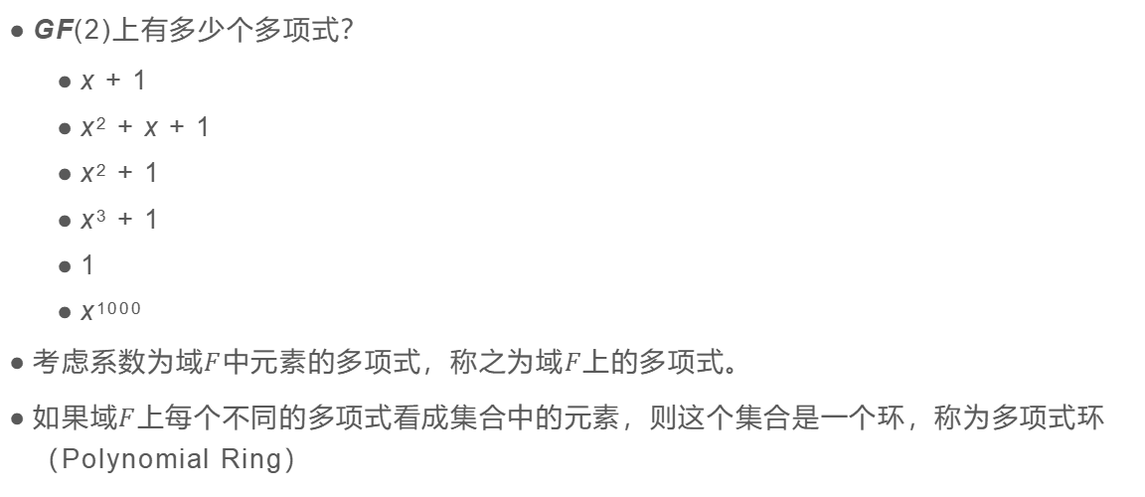
系数在$Z_{p}$中的多项式运算
GF(2)上有多少个多项式？
x + 1
x² + x + 1
x² + 1
x³ + 1
1
x¹⁰⁰⁰
考虑系数为域$F中$元素的多项式，称之为域$F$上的多项式。
如果域$F$上每个不同的多项式看成集合中的元素，则这个集合是一个环，称为多项式环（Polynomial Ring）
Notes:
a polynomial over the field F
In this case, it is easy to show that the set of such polynomials is a ring, referred to as a polynomial ring. That is, if we consider each distinct polynomial to be an element of the set, then that set is a ring.

Slide 25

系数在$Z_{p}$中的多项式运算
有限域中多项式的除法：给定$n$次多项式$f(x)$和$m$次多项式$g(x)$，$m≤n$。
如果用$g(x)$除$f(x)$，可得到一个商$q(x)$和余数$r(x)$，满足:$f\left(x\right)=q\left(x\right)g\left(x\right)+r\left(x\right)$
$r(x)$可写为$f\left(x\right) mod g\left(x\right)=r(x)$
若$r\left(x\right)=0$，则说$g(x)$整除$f(x)$，写为$g\left(x\right)|f\left(x\right)$。此时，说$g(x)$是$f(x)$的一个因式。

Slide 26
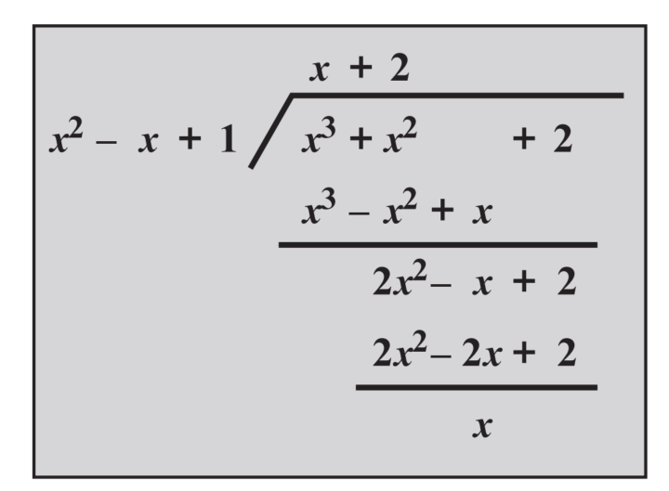

系数在$Z_{p}$中的多项式运算
除法示例：令$f\left(x\right)=x^{3}+x^{2}+2$, $g\left(x\right)=x^{2}−x+1$，则$q\left(x\right)=x+2$,$r\left(x\right)=x$。
Notes:
we can say that polynomial division is possible if the coefficient set is a field.
One common technique used for polynomial division is polynomial long division, similar to long division for integers.

Slide 27
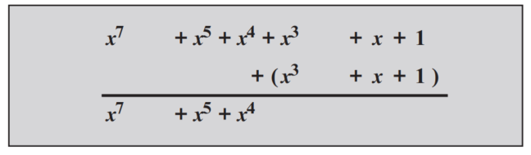
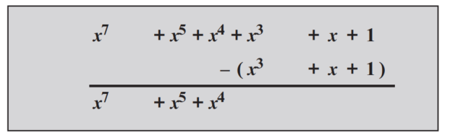

系数在$Z_{p}$中的多项式运算
$GF(2)$上的多项式运算：$f\left(x\right)=x^{7}+x^{5}+x^{4}+x^{3}+x+1$, $g\left(x\right)=x^{3}+x+1$
加法
减法
注： 在$GF(2)$中，加法等价于XOR运算，乘法等价于AND运算。
Notes:
In the reminder of this chapter, unless otherwise noted, all examples are of polynomials over GF(2).
模2的加法和减法是等价的。

Slide 28
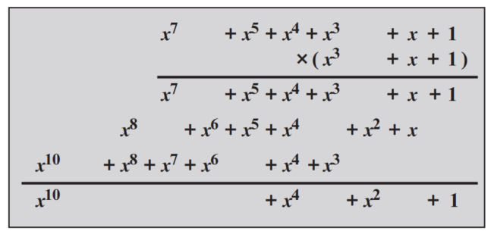
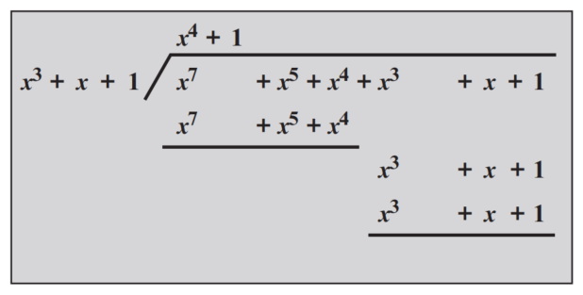
系数在$Z_{p}$中的多项式运算
$GF(2)$上的多项式运算：$f\left(x\right)=x^{7}+x^{5}+x^{4}+x^{3}+x+1$, $g\left(x\right)=x^{3}+x+1$
乘法
除法

Slide 29
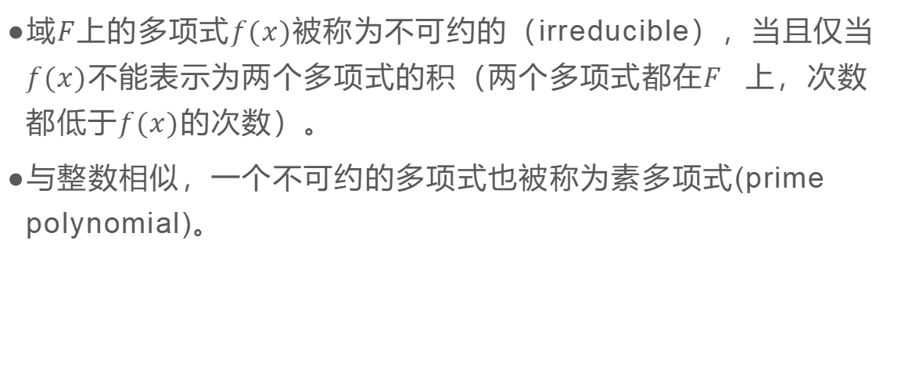
系数在$Z_{p}$中的多项式运算
域$F$上的多项式$f(x)$被称为不可约的（irreducible），当且仅当$f(x)$不能表示为两个多项式的积（两个多项式都在𝐹 上，次数都低于$f(x)$的次数）。
与整数相似，一个不可约的多项式也被称为素多项式(prime polynomial)。

Slide 30

系数在$Z_{p}$中的多项式运算
$GF(2)$上的可约(reducible)多项式示例：$f\left(x\right)=x^{4}+1=(x+1)(x^{3}+x^{2}+x+1)$
$GF(2)$上的不可约(irreducible)多项式示例： $f\left(x\right)=x^{3}+x+1$
Notes:
$f\left(x\right)=x^{3}+x+1$，显然x不是因式，x+1也不是。因为x+1没法整除f(x)。因此f(x)没有一次因式。
如果f(x)是reducible的，则一定有一个二阶因式和一阶因式，矛盾。所以f(x)是不可约的。

Slide 31
内 容
1
群环域
2
有限域GF(p)
3
多项式运算
4
有限域GF(2^{n})

Slide 32

动机
实际上所有的加密算法都涉及整数集上的算术运算。
如果某种算法使用的运算之一是除法，则需定义在域上的运算
为了提高效率，我们希望这个整数集中的数与给定的二进制位数所能表达的信息一一对应而不出现浪费。
即我们希望这个整数集的范围是$0$到$2^{n−1}$，以便正好对应一个𝑛比特长的数字。
Notes:
前面说过，有限域的order必须为p^n。
with n>1, operations modulo p^n do not produce a field

Slide 33

动机
假设要构建一个传统的加密算法，该算法一次处理8位数据并且使用除法。
我们可以用8个二进制位来表示0～255之间的整数。
但是，由于256不是素数，如果使用$Z_{256}$的模运算，那么这个集合就不是一个域。
小于256的素数中最大的是251，所以在使用以251为模的运算时，集合$Z_{251} 。$然而，这样会造成$251−255$之间的数字不能使用，造成浪费。
Notes:
因此，我们需要寻找包含2^n个元素的集合，其上定义了加法和乘法使之成为一个域，给集合的每个元素赋0到2^n-1之间的唯一整数。我们使用多项式算术来构建需要的域。(we will show how polynomial arithmetic provides a means for constructing the desired field. )

Slide 34
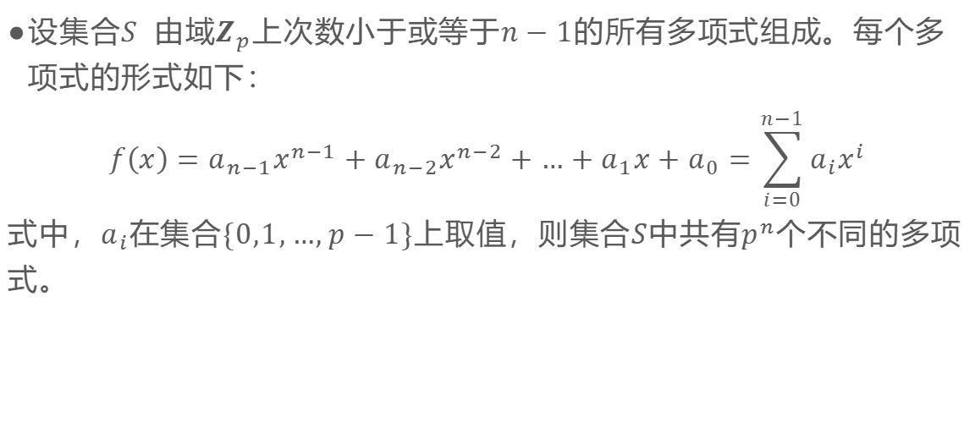
多项式模运算
设集合𝑆由域$Z_{p}$上次数小于或等于$n−1$的所有多项式组成。每个多项式的形式如下：
$$f\left(x\right)=a_{n−1}x^{n−1}+a_{n−2}x^{n−2}+…+a_{1}x+a_{0}=\sum_{i=0}^{n−1}{a_{i}x^{i}}$$
式中，$a_{i}$在集合$\{0,1,…,p−1\}$上取值，则集合$S$中共有$p^{n}$个不同的多项式。

Slide 35
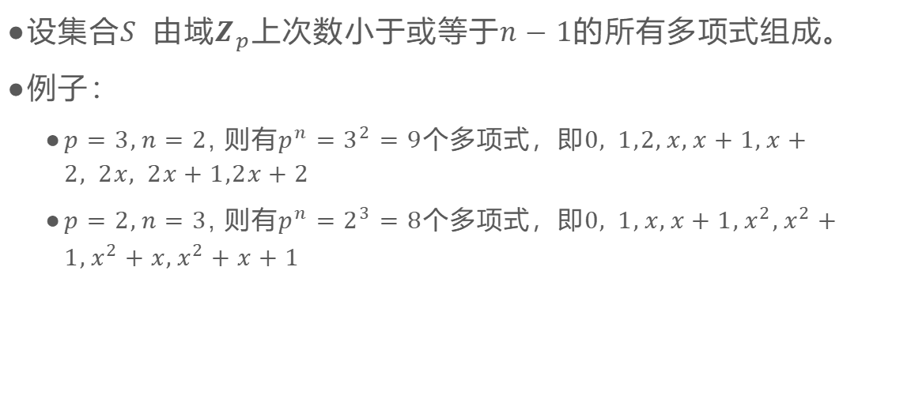
多项式模运算
设集合𝑆由域$Z_{p}$上次数小于或等于$n−1$的所有多项式组成。
例子：
$p=3,n=2$, 则有$p^{n}=3^{2}=9$个多项式，即$0, 1,2,x,x+1,x+2, 2x, 2x+1,2x+2$
$p=2,n=3$, 则有$p^{n}=2^{3}=8$个多项式，即$0, 1,x,x+1,x^{2},x^{2}+1,x^{2}+x,x^{2}+x+1$

Slide 36
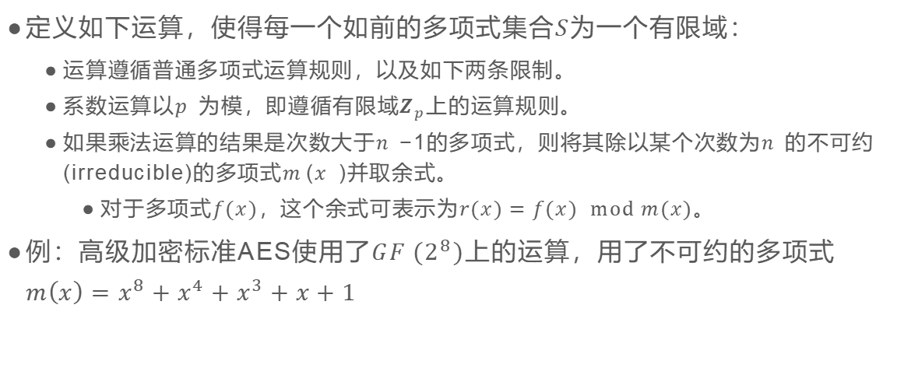
多项式模运算
定义如下运算，使得每一个如前的多项式集合$S$为一个有限域：
运算遵循普通多项式运算规则，以及如下两条限制。
系数运算以𝑝为模，即遵循有限域$Z_{p}$上的运算规则。
如果乘法运算的结果是次数大于𝑛−1的多项式，则将其除以某个次数为𝑛的不可约(irreducible)的多项式𝑚(𝑥)并取余式。
对于多项式$f(x)$，这个余式可表示为$r(x)=f(x) mod m(x)$。
例：高级加密标准AES使用了$GF (2^{8})$上的运算，用了不可约的多项式$m\left(x\right)=x^{8}+x^{4}+x^{3}+x+1$

Slide 37
多项式模运算
考虑定义在GF(2)上的多项式：
(x² + x + 1) × (x² + 1) mod (x³ + x + 1)
= ((x⁴ + x³ + x² ) + (x² + x + 1)) mod (x³ + x + 1)
= (x⁴ + x³ + x + 1) mod (x³ + x + 1)
= – x² – x
= x² + x
多项式乘法模运算形成的多项式构成？

Slide 38
多项式模运算
多项式乘法模运算形成的多项式构成？
该集合写为GF(2³)，成为模多项式
GF(2³)与Z₈的相似之处
Z₈将Z上的整数映射到0-7
GF(2³)将GF(2)上的多项式映射到上面的8个多项式
GF(2³)是有限域
GF(2³)
0 | 1 | x | x + 1 | x² | x² + 1 | x² + x | x² + x + 1
000 | 001 | 010 | 011 | 100 | 101 | 110 | 111
0 | 1 | 2 | 3 | 4 | 5 | 6 | 7
Z₈

Slide 39
多项式模运算
AES如何使用GF(2⁸)
x⁸ mod m(x) = x⁴ + x³ + x + 1
f(x) = b₇x⁷ + b₆x⁶ + b₅x⁵ + b₄x⁴ + b₃x³ + b₂x² + b₁x + b₀
f(x)写成bit pattern：b₇b₆b₅b₄b₃b₂b₁b₀
xf(x) = b₇x⁸ + b₆x⁷ + b₅x⁶ + b₄x⁵ + b₃x⁴ + b₂x³ + b₁x² + b₀x
如果b₇ = 0, 输出bit pattern：b₆b₅b₄b₃b₂b₁b₀0
如果b₇ = 1, 计算xf(x) mod m(x)
= b₇x⁸ + b₆x⁷ + b₅x⁶ + b₄x⁵ + b₃x⁴ + b₂x³ + b₁x² + b₀x mod m(x)
= (b₆x⁷ + b₅x⁶ + b₄x⁵ + b₃x⁴ + b₂x³ + b₁x² + b₀x) mod m(x) + x⁸ mod m(x)
= (b₆x⁷ + b₅x⁶ + b₄x⁵ + b₃x⁴ + b₂x³ + b₁x² + b₀x) + (x⁴ + x³ + x + 1)
= b₆b₅b₄b₃b₂b₁b₀0 ⊕ 00011011

Slide 40
多项式模运算
两个长度为8比特的bit patterns B₁ 和 B₂相乘
如果B₂的bit pattern是00000001,什么都不需要做，结果是B₁本身
如果B₂的bit pattern是00000010,那么计算xB₁
如果B₁的最高比特位是0,结果是将B₁的bit pattern向左移一位，最右边补0
如果B₁的最高比特位是1,结果是先将B₁的bit pattern向左移一位，最右边补0. 然后与 00011011做异或
如果B₂的bit pattern是00000100,那么计算x²B₁. 重复上面的计算两次
如果B₂的bit pattern是10000011, 计算
B₁ × 10000011
= B₁ × (00000001 + 00000010 + 10000000)
= (B₁ × 00000001) + (B₁ × 00000010) + (B₁ × 10000000)
= (B₁ × 00000001) ⊕ (B₁ × 00000010) ⊕ (B₁ × 10000000)

Slide 41

多项式模运算
例：构造$GF(2^{3})$，需要选择一个3次的不可约多项式。
满足条件的两个多项式：
$m\left(x\right)=x^{3}+x^{2}+1$或者
$m\left(x\right)=x^{3}+x+1$

Slide 42
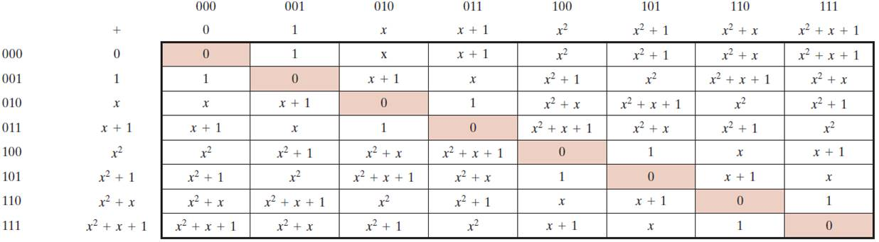

多项式模运算
例：以$m\left(x\right)=x^{3}+x+1$为模的$GF(2^{3})$上的加法运算
Notes:
每个多项式可以用它的系数所组成的一个二进制序列唯一的表示。

Slide 43
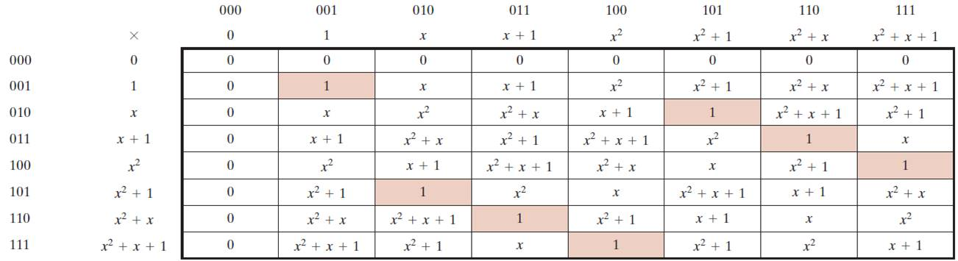

多项式模运算
例：以$m\left(x\right)=x^{3}+x+1$为模的$GF(2^{3})$上的乘法运算

Slide 44

多项式模运算
$GF(2^{n})$上两个元素$a$和$b$之间的除法运算，比如$a/b$,即为$a×b^{−1}$。即需要求解$b$的乘法逆元
对于域中多项式的乘法逆元，也可以通过扩展欧几里得算法进行求解

Slide 45
小 结
理解有限域在密码学算法中的重要作用
AES中使用的GF(2⁸)上的快速运算
Notes:
第四次课小结：

Slide 46

谢 谢

